Slide 1
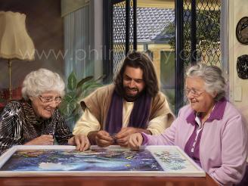
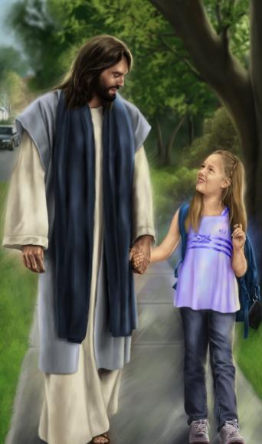
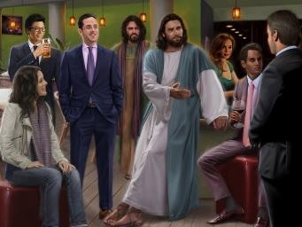
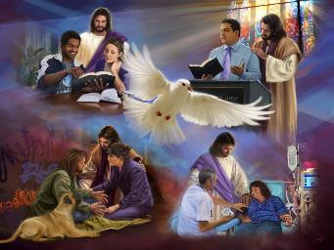
العيش مع المسيح
الدرس 11 ليوم 14 مارس 2026

Slide 2
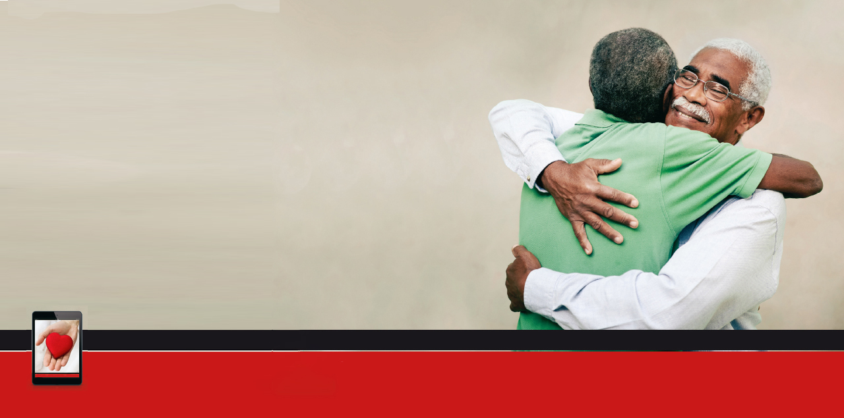
“وَفَوْقَ هَذَا كُلِّهِ الْبَسُوا الْمَحَبَّةَ، فَهِيَ رَابِطَةُ الْكَمَالِ. ”
كولوسي :314

Slide 3

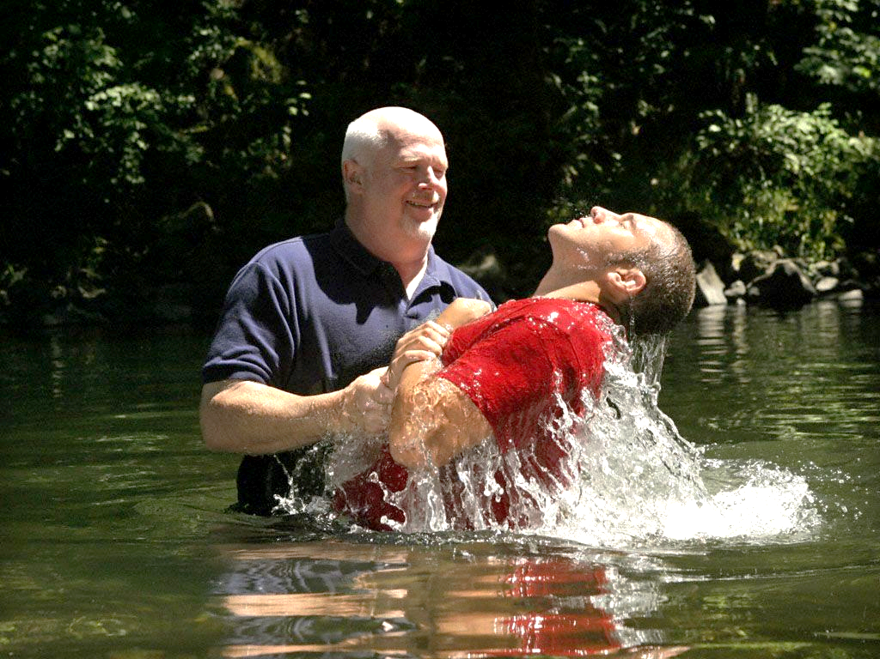






عندما ندفن في مياه المعمودية، نموت في حياتنا القديمة المليئة بالخطيئة. عندما نخرج من الماء، ننهض كمخلوقات جديدة.
تخلينا عن طريقتنا القديمة في العيش والتفكير. منذ ذلك الحين، عشنا بشكل مختلف وفكرنا بشكل مختلف. توقفنا عن التفكير الأرضي واكتسبنا عقلية سماوية.
لسبب ما، تحاول طرقنا القديمة أن تعود للظهور دائما. لهذا السبب يحثنا الرسول بولس على أن نوجه أنظارنا إلى السماء وندير ظهورنا للأمور الأرضية.
عقلية أرضية أم سماوية؟
  تركيزنا (كولوسي 3: 1–4)
  الموت عن الأشياء الأرضية(كولوسي 3: 5–6)
  لبس الإنسان السماوي (كولوسي 3: 7–11)
خصائص الحياة الجديدة في المسيح:
  رباط الكمال (كولوسي 3: 12–14)
  الغذاء السماوي (كولوسي 3: 15–17)

Slide 4


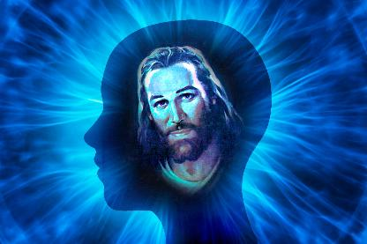
عقلية أرضية أم سماوية؟

Slide 5

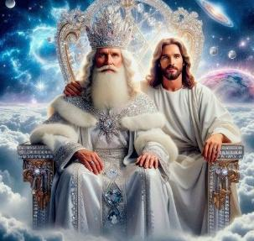


تركيزنا
“اهتَمّوا بما فوقُ لا بما علَى الأرضِ،.” (كولوسي 2:3)
انطلاقا من المنطق بأننا قد رفعنا مع المسيح في المعمودية (كولوسي 12:2)، يحثنا بولس على اتباع يسوع إلى المكان الذي ذهب إليه بعد قيامته: عرش الله (كولوسي 1:3).
بالطبع، لن نتمكن من فعل ذلك جسديا إلا عندما يأخذنا يسوع إلى هناك عند المجيء الثاني (كولوسي 4:3). وفي هذه الأثناء، يجب أن نضع أنظارنا—وهدفنا—على الأشياء السماوية (كولوسي 2:3).
لقد "متنا"، وحياتنا "مخفية مع المسيح في الله" (كولوسي 3:3). الحياة التي يتحدث عنها هنا هي التي نحصل عليها عندما نقبل المسيح.
لكن تلك الحياة، لكي تبقى حية، تحتاج إلى تغذية يومية (2 كورنثوس 16:4). يجب أن نبحث كل يوم عن "الأشياء أعلاه"، "نثبت أعيننا على يسوع" (عبرانيين (2:12

Slide 6






الموت عن الأشياء الأرضية
“فأميتوا أعضاءَكُمُ الّتي علَى الأرضِ: الزِّنا، النَّجاسَةَ، الهَوَى، الشَّهوَةَ الرَّديَّةَ، الطَّمَعَ -الّذي هو عِبادَةُ الأوثانِ.” (كولوسي 5:3)
بما أننا قامنا مع المسيح ونعيش ونحن نفكر في السماوات، يجب أن نميتوا ما يمنعنا من تحقيق هدفنا: الأرضي.
ولكي لا يخطئ أحد، يشير بولس إلى الأعمدة الأساسية للفكر الأرضي (والتي سيطورها لاحقا في نقاط أكثر تحديدا): "الفجور الجنسي، النجاسة، الشهوة، الرغبات الشريرة والجشع، وهو عبادة الأصنام" (كولوسي(5:3
لم تتغير طبيعة الإنسان كثيرا منذ زمن بولس، إذ ما زلنا محاطين بنفس الشغف الذي ينتهك نص وروح الوصايا العشر.
لماذا يجب علينا أن "نميت" — أي أن نتخلى عن هذه الأشياء ونقضي عليها في أفكارنا وأعمالنا؟
لأنها تجلب «غضب الله»، ولذلك فهي لا تتوافق مع طبيعتنا السماوية (كولوسي 6:3).
اقتل ما هو أرضي فيك قبل أن يقتلك ما هو أرضي!

Slide 7




لبس الإنسان السماوي
“وَلَبِسْتُمُ الْجَدِيدَ الَّذِي يَتَجَدَّدُ لِبُلُوغِ تَمَامِ الْمَعْرِفَةِ وَفْقاً لِصُورَةِ خَالِقِهِ، ” (كولوسي 10:3)
وبأسلوب مأثور حقيقي، يضيف بولس إلى الأعمدة الخمسة للتفكير الأرضي خمسة أفعال أرضية يجب تجنبها: "«الغضب، السخط، الخبث، التجديف، والكلام القبيح من أفواهكم» (كولوسي 8:3 (، وينتهي بفصل سادس—الأسوأ على الإطلاق—: "لا تكذبوا على بعضكم البعض’’ (كولوسي (9:3
يفترض بولس أننا بالفعل "منذ أن أزلت نفسك القديمة من ممارساتها" (كولوسي (9:3 ,لقد خلعنا "ملابسنا القذرة" عندما سمحنا ليسوع أن يأخذ خطايانا (زك 4:3).
بعد أن نخلع تلك الثياب، نحتاج أن نلبس «ثيابًا فاخرة». وعندما نرتدي هذه الثياب الجديدة، نتجدد باستمرار وننمو في القداسة يومًا بعد يوم. (كولوسي 11:3).
بينما نتجدد بعمل الروح القدس ودراسة الكلمة، تختفي الحواجز التي تفصلنا عن بعضنا البعض
(كولوسي 11:3).

Slide 8
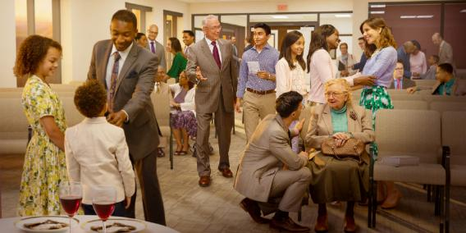

خصائص الحياة الجديدة في المسيح

Slide 9

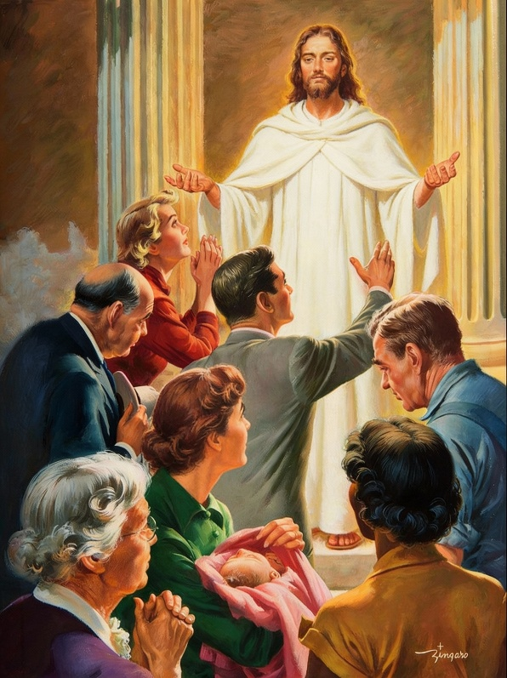

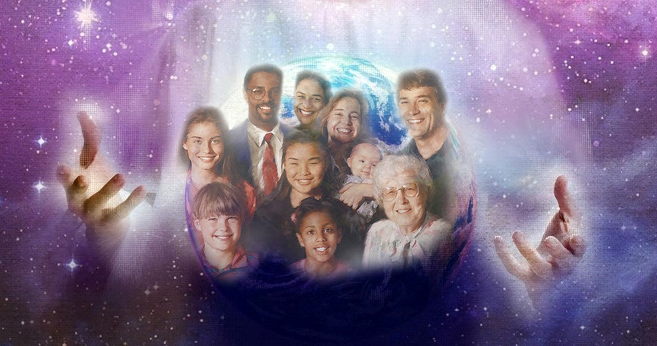
رَابِطَةُ الْكَمَالِ
“وَفَوْقَ هَذَا كُلِّهِ الْبَسُوا الْمَحَبَّةَ، فَهِيَ رَابِطَةُ الْكَمَالِ.” (كولوسي 14:3)
نحن "شعب الله المختار، مقدسون ومحبوبون جدا" (كولوسي 12:3). يخبرنا بطرس أن هذا يجلب لنا فوائد عظيمة ومسؤولية عظيمة (بطرس الأول 9:2). لكن كيف يجب أن يتصرّف الإنسان الذي هو من مختاري الله؟
(كولوسي 12:3-13)
4
3
2
1
برحمة رقيقة
بلطف
بتواضع
بخجل
مع صبر طويل
متحملون بعضهم البعض
تسامحون أنفسكم
7
6
5
وكل هذا في إطار رابطة الكمال: المحبة (كولوسي 3: 14). وهذه هي منافعنا ومسؤولياتنا:
فائدة
مسؤولية
من خلال التصرف بهذه الطريقة، نكون نعمة للآخرين ولأنفسنا
لعل سلوكنا يمجد الله، ولعله يشجع الآخرين على الإيمان بيسوع واتباعه

Slide 10

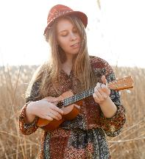
الغذاء السماوي
“'لتَسكُنْ فيكُم كلِمَةُ المَسيحِ بغِنًى، وأنتُمْ بكُلِّ حِكمَةٍ مُعَلِّمونَ ومنذِرونَ بَعضُكُمْ بَعضًا، بمَزامير وتَسابيحَ وأغانيَّ روحيَّةٍ، بنِعمَةٍ مرنمين في قُلوبكُمْ للرَّبِّ. 'كولوسّي 16:3
تُظهر لنا رسالة بولس إلى أهل كولوسي 3: 15–17 كيف نُغذّي طبيعتنا السماوية (ويتبيّن أننا لا نستطيع أن نُغذّيها في عزلة، بل نحتاج إلى شركة الكنيسة من أجل ذلك).
نترك سلام الله يحكمنا
البقاء بالإجماع كهيئة واحدة
أن أكون ممتنا
دراسة الكتاب المقدس دراسة متعمّقة
نعلم بعضنا البعض ما تعلمناه
غناء المزامير والترانيم والأغاني الروحية
أفعل كل شيء باسم يسوع
“"الترنيم سلاح يمكننا دائمًا استخدامه ضد اليأس. فعندما نفتح قلوبنا هكذا لنور حضور المخلّص، ننال الصحة وبركته." (ص. 254)” إلين جي. وايت، "وزارة الشفاء"، ص. 254).

Slide 11
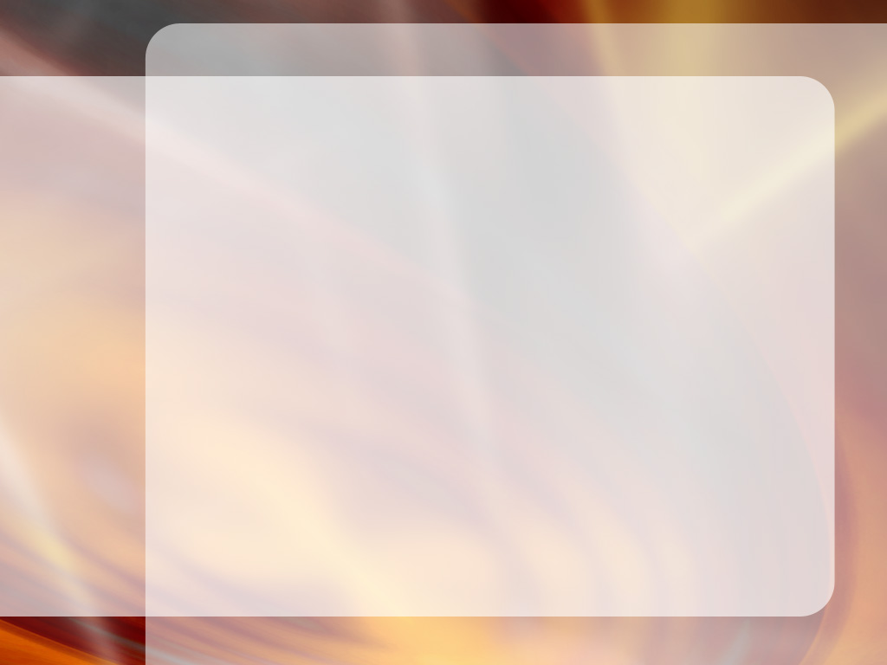
«نمِّ قلبًا لطيفًا، رقيقًا ومتعاطفًا، ولا تعتبر هذه الصفات ضعفًا أبدًا، لأنها صفات المسيح. احرص على تأثيرك في الآخرين. ليكن تأثيرك نقيًّا وعطرًا إلى درجة أنك لا تخجل أبدًا أن تراه منعكسًا في حياة الآخرين.
كما أن قطرات الماء تُكوِّن النهر، كذلك الأشياء الصغيرة تُكوِّن الحياة. فالحياة نهر: إمّا أن يكون هادئًا، ساكنًا وممتعًا، أو يكون نهرًا مضطربًا يطرح دائمًا الطين والوسخ. في هذه الحياة يمكنك أن تضع نفسك تحت تأديب الروح القدس. ومن خلال تقديس الروح تنمو هكذا شيئًا فشيئًا لتصير أكثر شبهًا بالمسيح.»
EGW ( That I May Know Him , July 22)

